Slide 1

Класифікація програм для роботи з тривимірною графікою

Slide 2

Класифікація програм для роботи з тривимірною графікою
Розділ 2 § 10
Просторова графіка давно отримала величезний попит і широке поширення в світі сучасних технологій.
3D-моделі популярні і часто використовуються архітекторами і дизайнерами.
Без комп'ютерної графіки не виходять в прокат кінострічки, які мають яскравими і реалістичними і красивими спецефектами.
А ще барвиста реклама, комп'ютерні ігри і телевізійні передачі з гарним графічним оформленням.
Втім, застосувань 3D-графіки можна знайти величезну кількість.

Slide 3
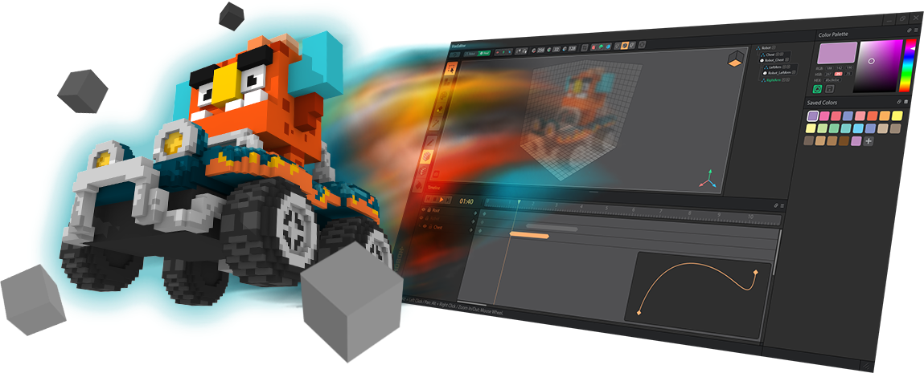
Класифікація програм для роботи з тривимірною графікою
Розділ 2 § 10
Однак від користувача тривимірне моделювання вимагає спеціалізованих, серйозних знань і уміння користуватися спеціальними програмами для створення просторової графіки.
Таких програм сучасний ринок комп'ютерних інструментів має досить багато. Їх розрізняють за функціональним призначенням, труднощі навчання та вартості.

Slide 4

Класифікація програм для роботи з тривимірною графікою
Розділ 2 § 10
Але для багатьох користувачів-любителів існує досить велика кількість відмінних безкоштовних редакторів, які цілком підходять для роботи вдома.

Slide 5

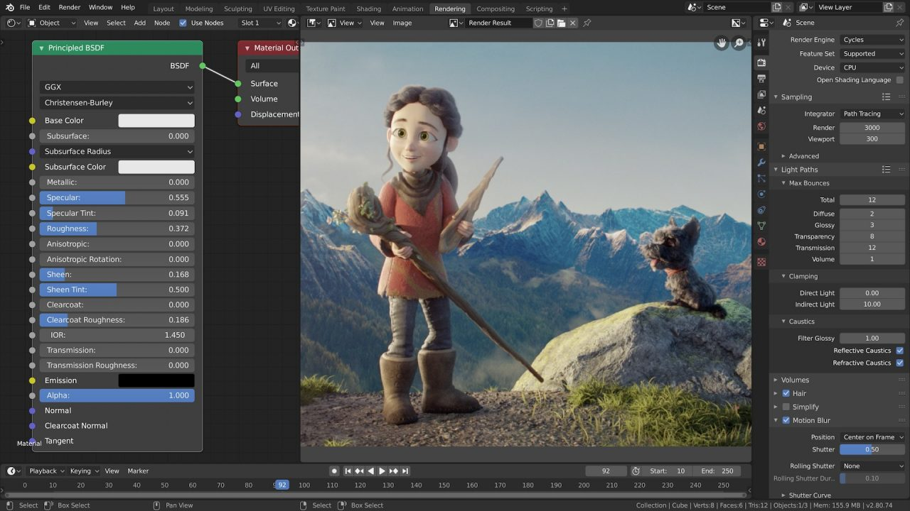
Класифікація програм для роботи з тривимірною графікою
Розділ 2 § 10
Blender

Slide 6
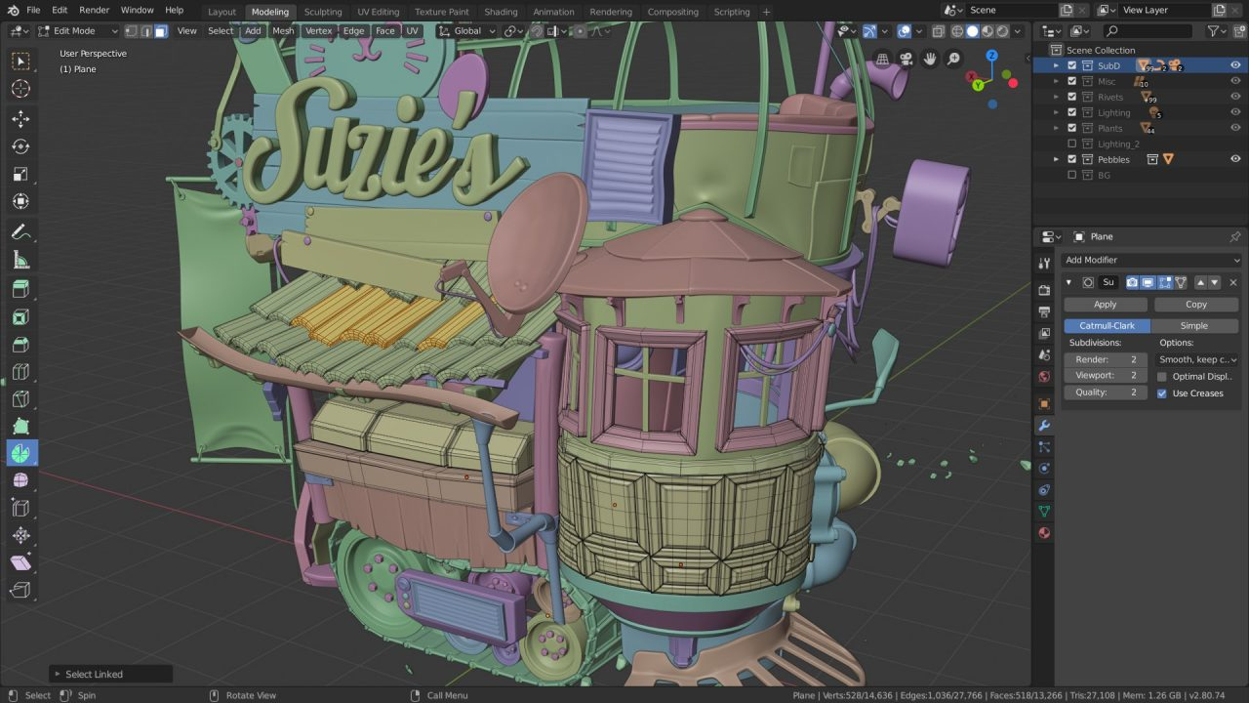
Класифікація програм для роботи з тривимірною графікою
Розділ 2 § 10
Blender
Blender є абсолютно безкоштовним пакетом створення комп'ютерної графіки.
Зрозумілий і просунутий інтерфейс легко адаптується і перерозподіляється усіма елементами під себе, щоб всі необхідні інструменти постійно були під рукою.

Slide 7
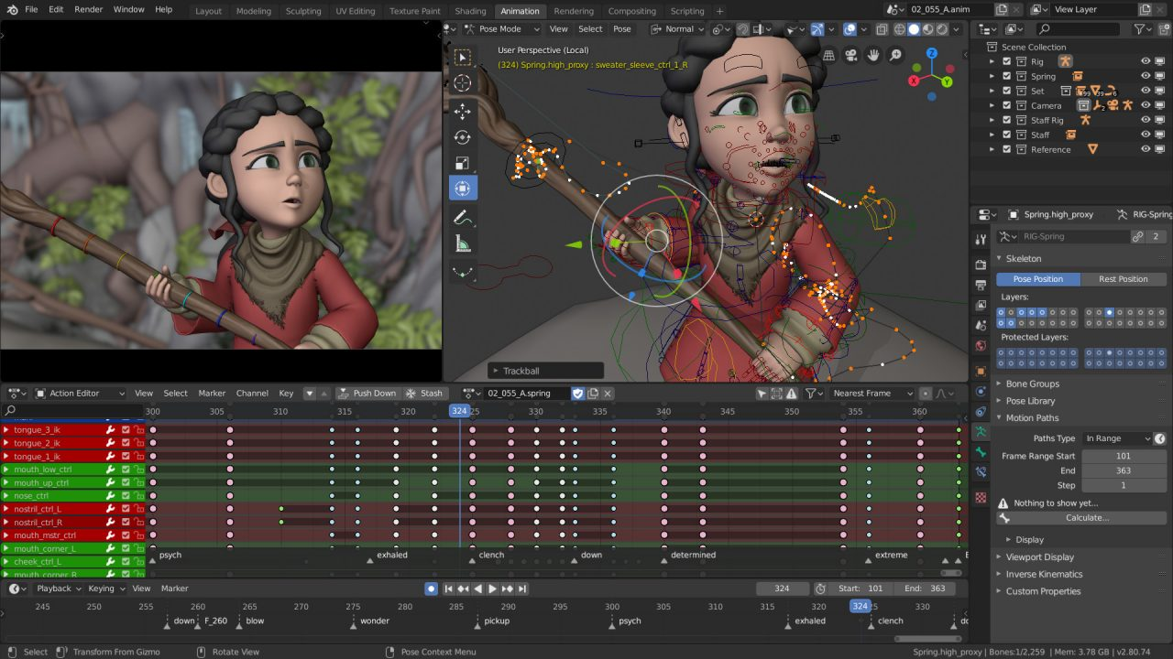
Класифікація програм для роботи з тривимірною графікою
Розділ 2 § 10
Blender
Додаток дозволить з допомогою великого асортименту інструментів здійснювати детальне проектування моделей і опрацювання їх об'ємних видів.
Перетворення будь-якої моделі в керований тривимірний персонаж стало набагато простіше завдяки складним алгоритмам обчислення деформації.

Slide 8
Класифікація програм для роботи з тривимірною графікою
Розділ 2 § 10
Blender
Ключові особливості та функції:
величезна кількість установок екрану з гнучким і конфігуровані розміщенням вікна;
вбудований текстовий редактор для редагування скриптів Python і анотацій;
анімаційний редактор персонажів;
панель попереднього перегляду для окремих ділянок та багато іншого.

Slide 9
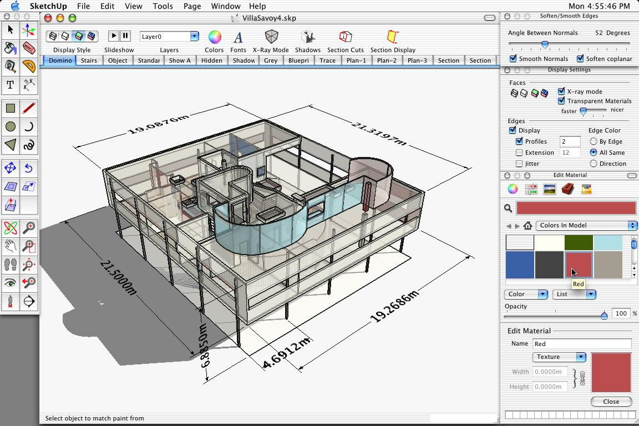
Класифікація програм для роботи з тривимірною графікою
Розділ 2 § 10
Google SketchUp

Slide 10
Класифікація програм для роботи з тривимірною графікою
Розділ 2 § 10
Google SketchUp
Програма для моделювання відносно простих трьох-вимірних об'єктів — будівель, меблів, інтер'єру.
Існує дві версії програми:
безкоштовна, обмежена по функціоналу (перш за все відносно експортування в інші формати)
Платна (SketchUp Pro)

Slide 11
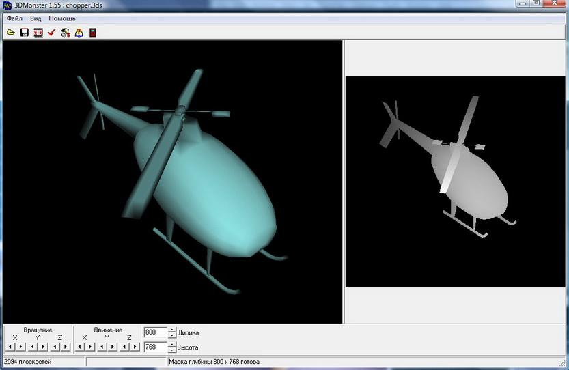
Класифікація програм для роботи з тривимірною графікою
Розділ 2 § 10
3DMonster

Slide 12
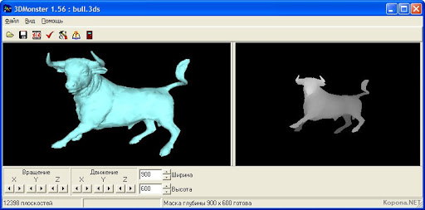
Класифікація програм для роботи з тривимірною графікою
Розділ 2 § 10
3DMonster
Дозволяє створювати не тільки власні графічні тривимірні об'єкти, але і без спеціальних знань в області проектування записувати невеликі анімаційні фільми.
3DMonster відмінно справляється зі своїм завданням, незважаючи на те, що не володіє гарним графічним інтерфейсом і безліччю налаштувань і набором додаткових коштів.

Slide 13
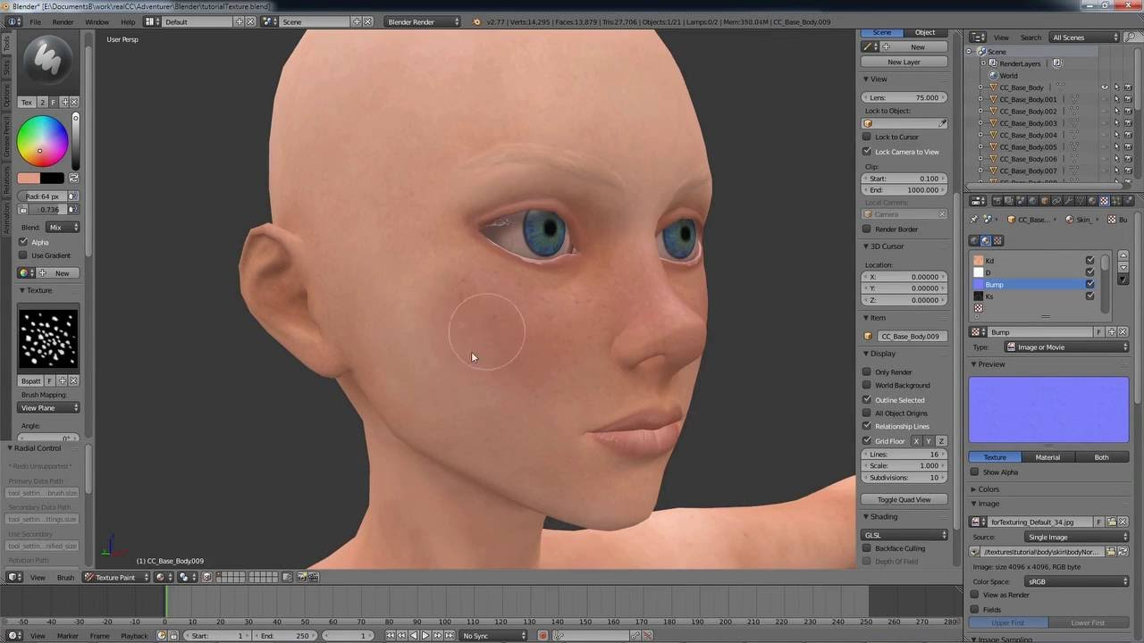
Класифікація програм для роботи з тривимірною графікою
Розділ 2 § 10
Будемо вивчати 3D редактор Blender.

Slide 14

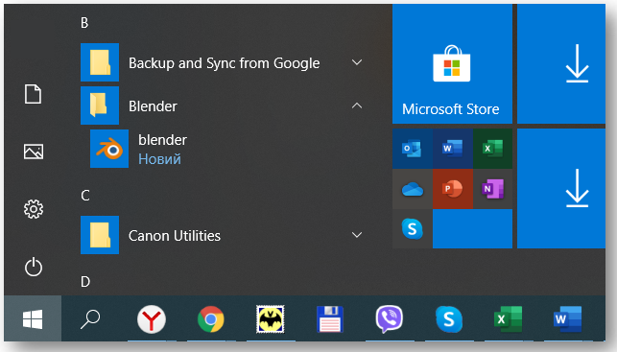
Класифікація програм для роботи з тривимірною графікою
Розділ 2 § 10
Запуск програми Blender
За допомогою ярлика
З меню Пуск

Slide 15
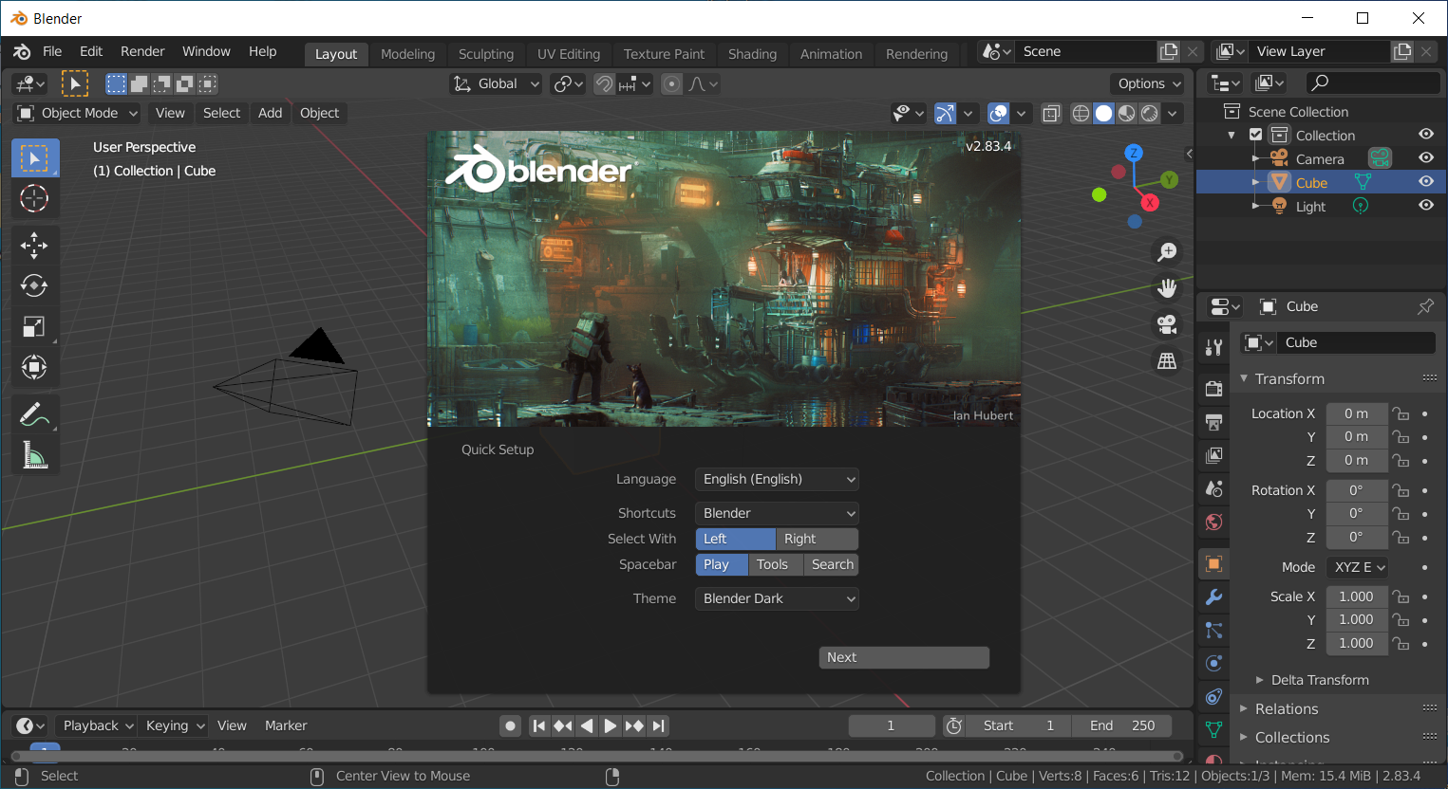
Вікно програми Blender
Розділ 2 § 10
Вибір мови інтерфейсу

Slide 16
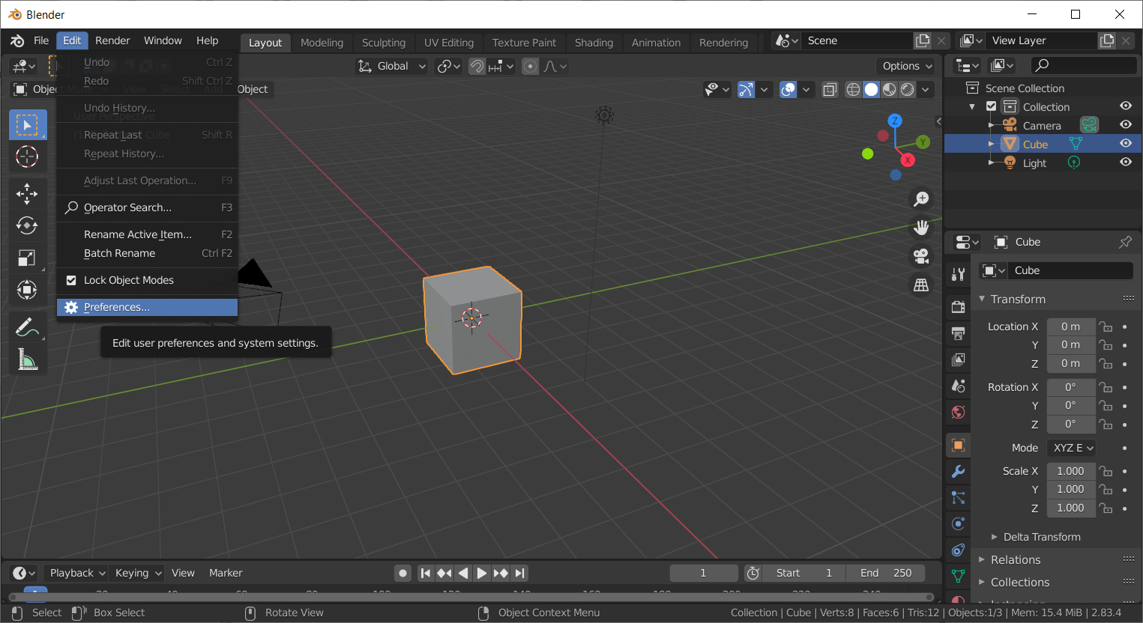
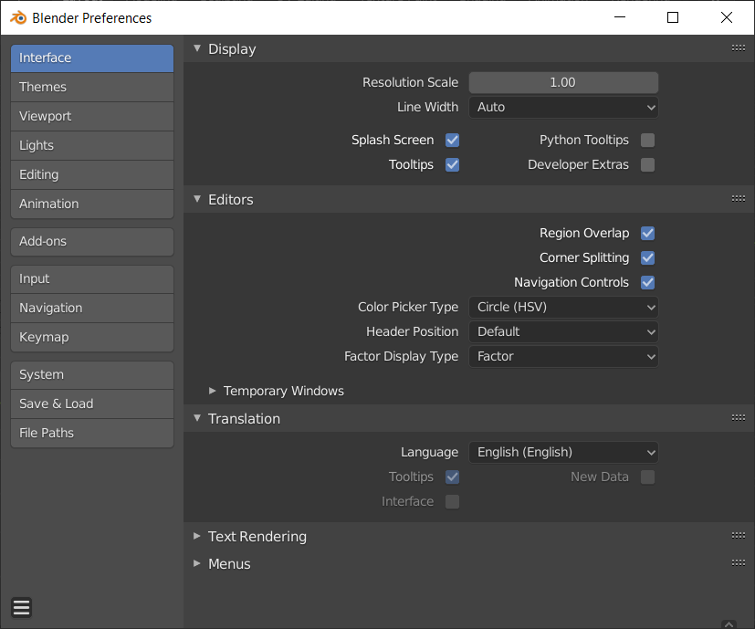
Зміна мови інтерфейсу
Розділ 2 § 10
1
2
3

Slide 17
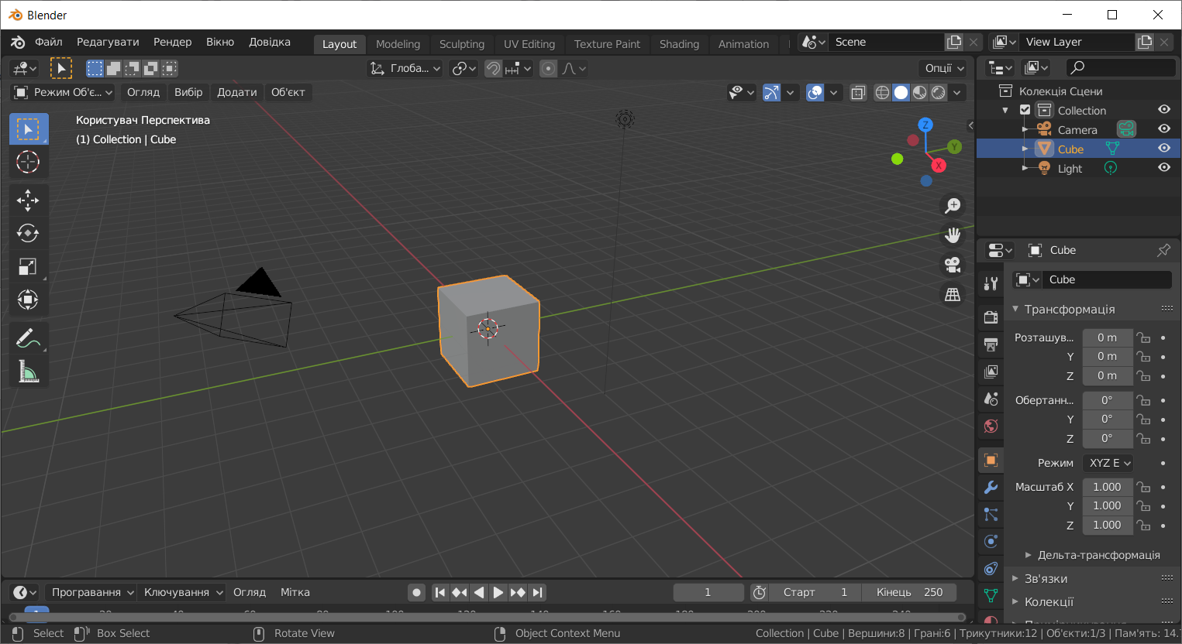
Вікно програми Blender
Розділ 2 § 10
Камера
Структуратор
Вікно властивості
Об’єкт
Інструменти

Slide 18
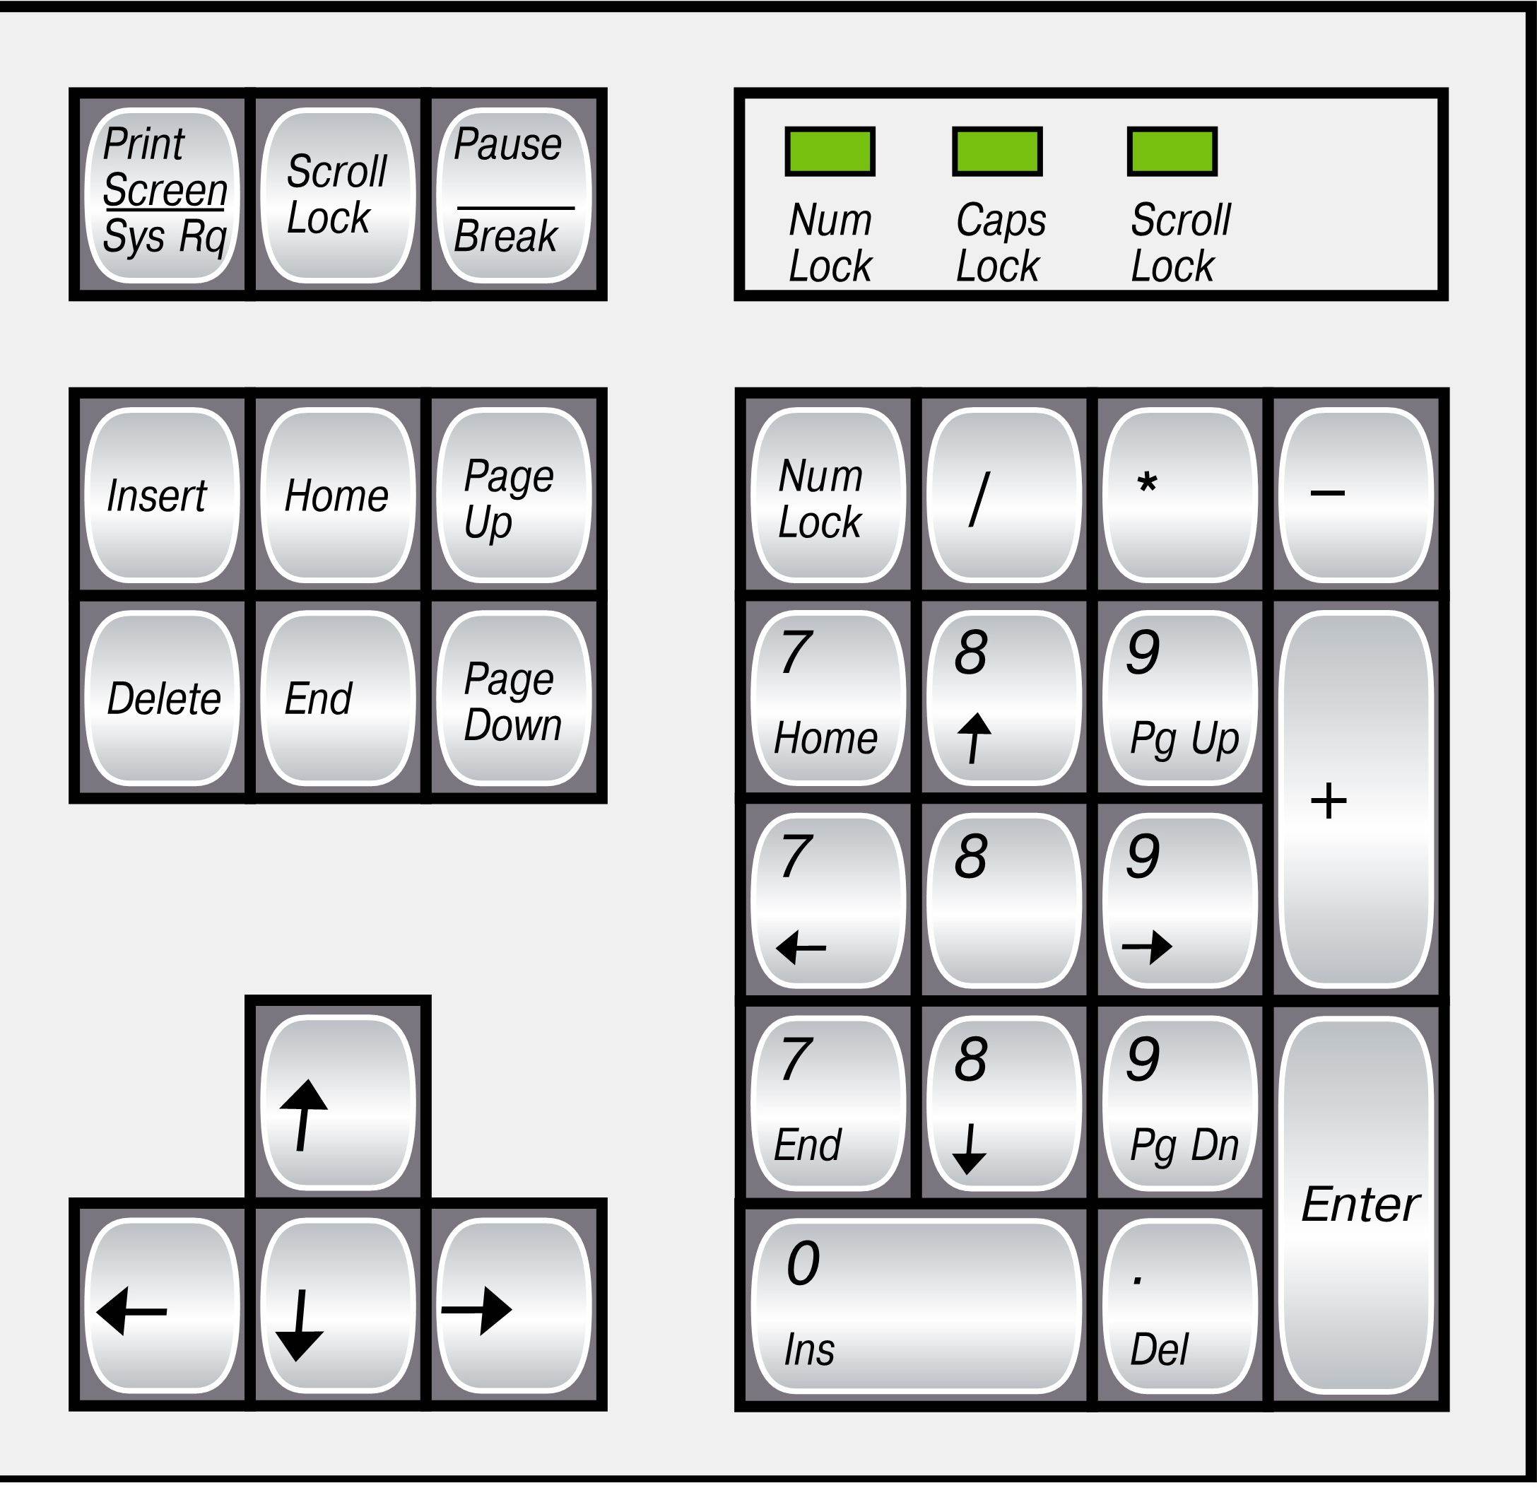
Навігація
Розділ 2 § 10
Ми почнемо розглядати аспекти 3D, реалізовані в програмі, відразу з практики.
Все про що нам варто потурбуватися зараз - це розташувати вказівник миші у потрібній частині інтерфейсу, яку ми називаємо область 3D-вигляду (і перевірити, чи включене додаткове поле клавіш (NumPad) на вашій клавіатурі).

Slide 19
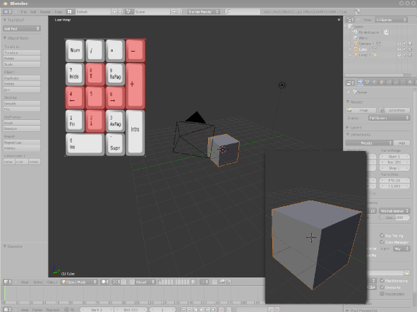
Навігація
Розділ 2 § 10
Спробуйте понатискати клавіші, позначені червоним на ілюстрації:
Вони дають ефект наближення/ віддалення та обертання по орбіті навколо центру об'єкта.

Slide 20


Навігація
Розділ 2 § 10
Покрутимо коліщатко миші
Натиснемо на коліщатко і почнемо рухати мишею

Slide 21
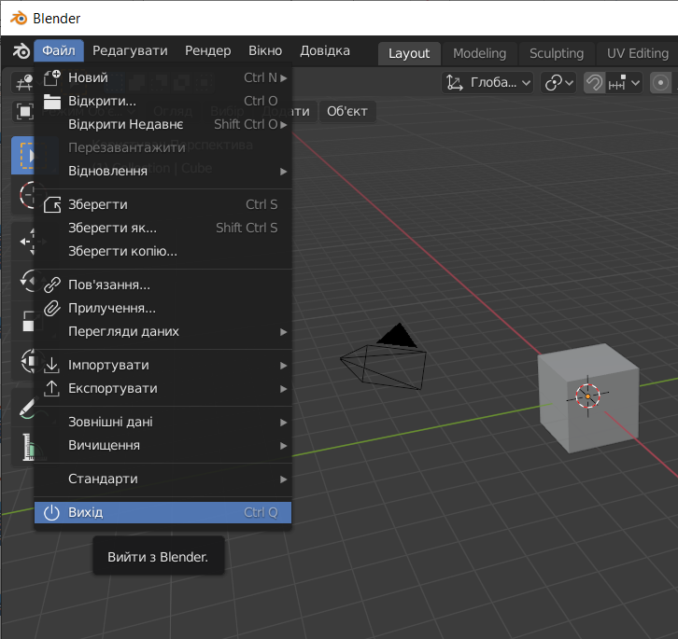
3D редактор Blender
Розділ 2 § 10
На що варто звернути особливу увагу – команда
Файл ⇒ Вихід
При її виконанні Blender не запитує підтвердження або діалогу збереження сцени. Особливо небезпечним буде клацання по хрестику в правому верхньому куті вікна програми...

Slide 22
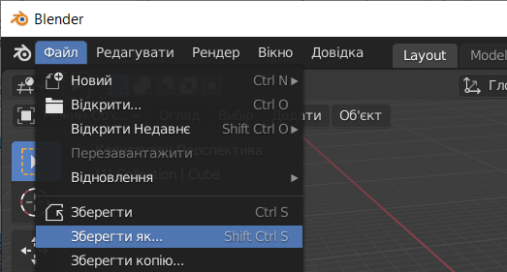
3D редактор Blender
Розділ 2 § 10
Строго кажучи, є спосіб відновити останні дані, але для цього вам доведеться самостійно знайти тимчасову теку Blender і визначити, який із файлів містить останні дані, записані перед закриттям програми. Є ще кнопочка Відновити попередній сеанс в меню Файл.
Єдиний спосіб уникнути цієї незручності – виконати збереження до закриття програми.

Slide 23
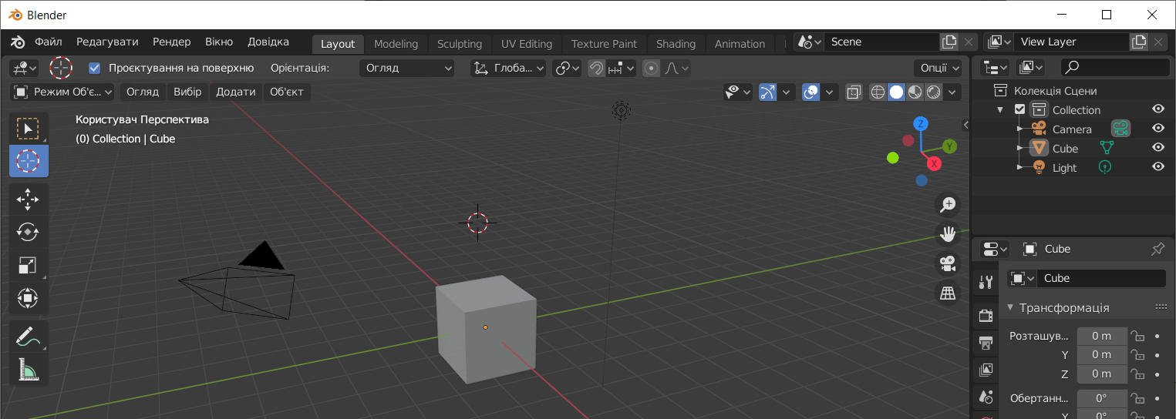
3D редактор Blender
Розділ 2 § 10
Ви потрапили в 3D простір, в якому є куб і щось на зразок сітки. Але що являють собою інші об'єкти?
3D-курсор
Лампа
Центр об’єкта

Slide 24


Працюємо за комп’ютером
Розділ 2 § 9
Відкрийте редактор Blender
Ознайомтесь з інтерфейсом
Поексперементуйте з навігацією в редакторі

Slide 25

Дякую за увагу!

